Slide 1
Club HEC Finance – 13 décembre 2013
Document destiné exclusivement aux investisseurs professionnels au sens de la Directive MIF.
Environnement macro-économique et stratégie d’investissement pour 2014

Slide 2
Table des matières
 | Sections
1 | L’Environnement Economique | 1
2 | Stratégie d’Investissement | 10
3 | Conclusion & Illustrations | 28
1

Slide 3
1. L’Environnement Economique

Slide 4
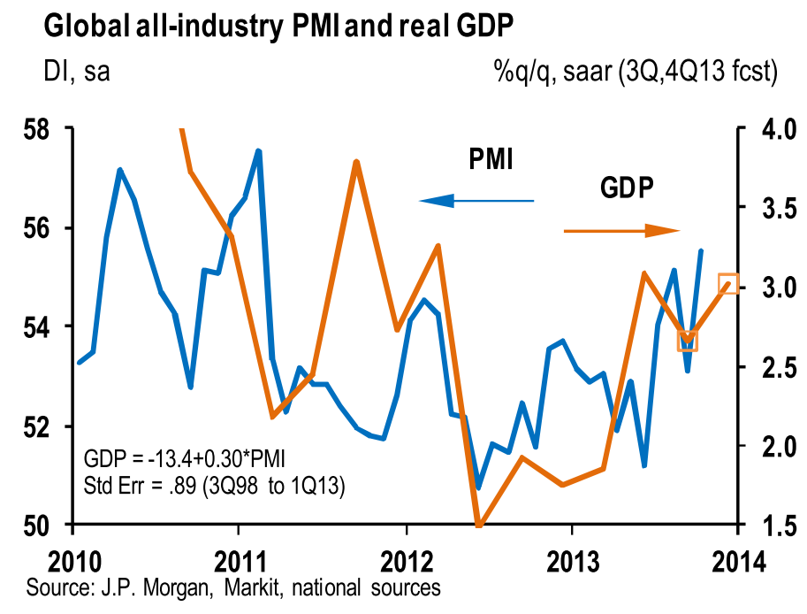
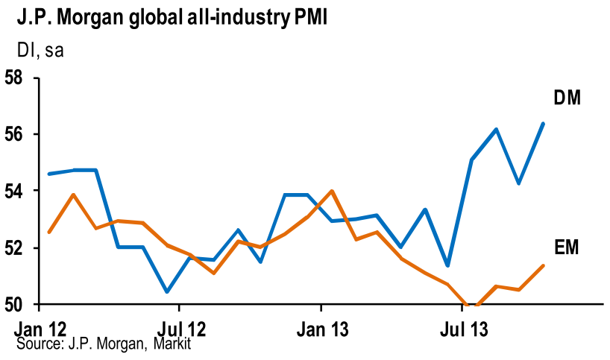
1.1 Poursuite d’une croissance modérée
1. L’Environnement Economique
Croissance mondiale satisfaisante
Avec un redressement dans les pays développés - PMI
    Amélioration des indicateurs économiques, notamment dans les pays développés
Source : Rothschild & Cie Gestion, JP Morgan, Markit - 11/2013
3

Slide 5
1.1 Poursuite d’une croissance modérée
1. L’Environnement Economique
Et reprise en Eurozone
PMI manufacturier - 2013
Zone Euro – Enquêtes PMI manufacturier
4
Source : Rothschild & Cie Gestion - 11/2013

Slide 6
1.1 Poursuite d’une croissance modérée
1. L’Environnement Economique
Avec un potentiel de rattrapage de l’Europe
Allemagne – Emploi + salaires réels & consommation des ménages
Eurozone – Consommation des ménages
5

Slide 7
1.1 Poursuite d’une croissance modérée
1. L’Environnement Economique
Avec un potentiel de rattrapage de l’Europe
Eurozone / US – Permis de construire
Eurozone / US – Immatriculation des véhicules neufs
6

Slide 8
1.2 Une croissance plus équilibrée
1. L’Environnement Economique
Rééquilibrage des balances courantes
Légère réduction des déficits publics
Balances courantes
Déficit public en % du PIB
7

Slide 9
1.2 Une croissance plus équilibrée
1. L’Environnement Economique
Eurozone – Balances courantes en % du PIB
Amélioration des comptes courants (2007-2012, en % de PIB)
    Amélioration spectaculaire des comptes courants pour les périphériques en Eurozone
8
Source : Rothschild & Cie Gestion - 11/2013

Slide 10
1.3 Un contexte monétaire accommodant
1. L’Environnement Economique
Permis par la faible inflation
Bilan des Banques Centrales
Prix à la consommation (hors alimentation & énergie)
9
Source : Rothschild & Cie Gestion - 11/2013

Slide 11
1.3 Un contexte monétaire accommodant
1. L’Environnement Economique
Avec une première phase de normalisation des taux
Etats-Unis – Taux 10 ans réel et inflation anticipée
Allemagne - Taux 10 ans réel et inflation anticipée
Source : Rothschild & Cie Gestion, Bloomberg - période 01/2010 – 11/2013
Source : Rothschild & Cie Gestion, Bloomberg - période 04/2011 – 11/2013
10

Slide 12
2. Stratégie d’Investissement

Slide 13
2.1 Stratégie de Taux
2. Stratégie d’Investissement
Une stratégie de gestion convexe : capter du rendement en limitant le risque lié à une éventuelle hausse des taux
Des taux historiquement bas
Se protéger contre la hausse des taux et l’accompagner
Favoriser les maturités intermédiaires
Des opportunités à saisir
Corporates BBB
Financières :
    Pays core : dettes subordonnées
    Pays périphériques : dettes senior
Bond picking
Gestion réactive : saisir les mouvements de volatilité des marchés
Sensibilité faible
Capter les primes de risques
12

Slide 14
2.2 Marchés de taux
2. Stratégie d’Investissement
L’Investment Grade : capter les primes de crédit
Investment Grade : spreads de crédit par rating (hors financières)
Des spreads resserrés, mais le BBB est très attractif.
Des opportunités à saisir.
Pas de différentiation, le marché est homogène
Une grande dispersion dans le marché : le BBB, deux fois plus rémunérateur que le A
13
Notes:
Dans ce contexte, le marché du crédit Investment Grade offre malgré tout des primes de crédit attractives sur les titres notés BBB.
A titre d’exemple, une entreprise comme …………………… est BBB et ………………… (une bancaire) émet des subordonnées BBB.
L’écart moyen entre une obligation européenne et le taux sans risque est de …… Une obligation BBB, notation la moins bonne de l’Investment Grade (mais l’IG caractérise tout de même
des émetteurs de bonne qualité), offrira, toutes choses égales par ailleurs, une rémunération de …..% supplémentaire.
La zone grisée du graphique, présente, sur l’échelle de droite, le ratio d’attractivité du BBB par rapport au A. Ainsi, malgré des spreads au plus haut en novembre 2008, le triple B n’était pas beaucoup plus attractif que le single A.
En effet le spread ratio BBB/A était environ de 1,5 et il était donc plus intéressant de se tourner vers du single A en cette période de crise, plutôt que de courir un risque bien plus élevé et pas beaucoup plus rémunérateur en misant sur des émetteurs notés BBB .
Aujourd’hui, on observe une situation différente : les spreads se sont nettement resserrés et le BBB offre un niveau de rémunération de près du double de celui proposé par le simple A. Ce ratio est à un niveau historiquement haut .
C’est pour cela qu’aujourd’hui nous privilégions les titres notés BBB ^pour leur caractère convexe : spread supérieur et risque de défaut contenu :
Sur longue période (1970 – 2011 / Source Moody’s Investors Service), la probabilité de défaut à 5 ans des émetteurs
notés A = moins de 1%
Notés BBB = moind de 2%
HY = plus de 20%

Slide 15
2.2 Marchés de taux
2. Stratégie d’Investissement
Le marché du crédit : l’opportunité bancaire
Evolution des spreads des obligations financières
    Des écarts de rendement importants entre les différents rangs de subordination
14
Notes:
La situation se normalise :
Les spreads sont sur des niveaux équivalents à ceux de 2010, mais la qualité de bilan est à ce jour bien meilleure.
D’une manière générale, les Senior nous semblent chères mais il y’a des opportunités sur les périphériques sur ce segment.
Les subordonnées :
Le Durcissement de la régulation bancaire agit en leur faveur:
- Renforcement du principe de « bail-in » avant un éventuel « bail-out » (intervention de l’Etat)
- Raréfaction du gisement

Slide 16
2.2 Marchés de taux
2. Stratégie d’Investissement
Des spreads de crédit attractifs sur l’Investment Grade
Spreads de crédit par rating (hors financières)
Peu de potentiel sur le High Yield, relativement à l’Investment Grade
15
Notes:
Nous avons réalisé le même exercice avec l’Investment Grade et le High Yield. Vous observez, sur l’échelle de droite que le spread High Yield est presque 3,5 fois plus élevé que le spread de l’IG,
Mais contrairement au slide précédent, ce ratio est historiquement bas.
Cela renforce nos convictions sur le positionnement que nous avons adopté en privilégiant les titres notés BBB.
C’est pourquoi nos investissements en HY sont aujourd’hui limités à 10% pour chacun des fonds de notre gamme ( REC, Horizon 1-3 et 12M).
Nous sommes très selectifs sur ces investissements

Slide 17
2.2 Marchés de taux
2. Stratégie d’Investissement
Des hausses de taux sans impact sur les spreads
Etats-Unis : Spreads de crédit Investment Grade en période de hausse des taux
Hausse ≥ 1,5%
1,5% ≥ Hausse ≥ 0,5%
Depuis 1990, pas d’impact de la hausse des taux sur les spreads de crédit
16
Notes:
La hausse éventuelle des taux directeurs aura lieu si l'environnement économique s'améliore. Par conséquent, les conditions relatives à la rentabilité et à la qualité de crédit devraient continuer à être favorables aux marchés de la dette privée, même si les taux de rendements obligataires du Trésor venaient à augmenter.
Il n’y a pas d’impact négatif de la hausse des taux sur les spreads de crédit. Au contraire d’un point de vue général, lorsque les taux montent, c'est que l'environnement économique s'améliore, la santé des entreprises aussi et la perception du risque diminue. Dans ce cas, la hausse des taux s'accompagne d'un resserrement des spreads de crédit (corrélation négative).
La hausse des taux est le principal risque à ce jour sur les marchés.

Slide 18
2.2 Marchés de taux
2. Stratégie d’Investissement
Potentiel de baisse des taux des pays du sud de l’Europe
Hausse des taux plus modérée en Allemagne
Baisse des spreads des pays périphériques
Spread de taux Allemagne vs. Etats-Unis
Spread de taux 10 ans en Eurozone
17

Slide 19
2.3 Positionnement des fonds obligataires
2. Stratégie d’Investissement
Déceler le potentiel des émetteurs européens et maîtriser la sensibilité
Obligations d’Etat
Obligations privées
Corporate
Financières
 |  | Core | Périphériques | Core | Périphériques
AAA-A
BBB
High Yield |  |  | Portugal | Investissement sélectif
 | Core | Périphériques
Senior
Subordonnée
-
-
-
+
=
+
+
+
-
Détecter les opportunités convexes du marché européen : rendement et profil de risque attractifs
18
Notes:
Comme indiqué par Didier et Philippe, les obligations présentent un profil moins convexe dans le contexte actuel de taux bas.
Toutefois, dans nos portefeuilles diversifiés, elles constituent toujours un actif nécessaire. Il nous semble que nous partageons cette nécessité avec vous : lorsque vous travaillez à l’allocation de vos clients,
Un coussin est nécessaire pour stabiliser le portefeuille
En tant qu’actif de réserve, vous ne souhaitez pas de performance négative sur cette classe d’actifs.
Ainsi, si Rotschild &Cie Gestion est négatif sur les obligations, il reste des opportunités à saisir sur les marchés crédit européen.
Malgré des taux d’interets bas, et le risque de remontée de taux associé, certains emprunts privés présentent des primes de crédit attractives.
On voit sur le slide qu’il y a des opportunités à saisir sur des émetteurs corporates BBB, les obligations financières Senior periph et Core sub,
Nous avons la conviction que dans la période actuelle de taux bas la gestion de la courbe cad adapter la sensibilité de nos portefeuilles au risque de remonté des taux couplée à une analyse fondamentale solide pour sélectionner des titres convexes cad qui présentent rendement et profil de risque attractifs nous permettra de continuer à vous offrir des performances elles aussi attractives,

Slide 20
2.4 Marchés actions : surpondération Europe
2. Stratégie d’Investissement
Capacité de résistance à la hausse des taux en 2014 contrairement à 1994
Evolution de la prime de risque - Europe
Evolution de la prime de risque - US
Source : Rothschild & Cie Gestion, 07/11/2013
Source : Rothschild & Cie Gestion, 07/11/2013
Impact d’une hausse des taux sur les marchés, comparaison avec 1994
19

Slide 21
2.4 Marchés actions : surpondération Europe
2. Stratégie d’Investissement
EuroStoxx par rapport au S&P 500
EuroStoxx par rapport au S&P 500 - 2013
EuroStoxx par rapport au S&P 500 – depuis 2008
Début du mouvement de rattrapage des actions de l’Eurozone
20
Source : Rothschild & Cie Gestion, 11/2013

Slide 22
2.4 Marchés actions : surpondération Europe
2. Stratégie d’Investissement
Valorisation plus attractive en Europe
Prime de risque calculée sur le PE de Shiller*
Prix sur actif net – Europe vs. Etats-Unis
Source Keplercheuvreux, Bloomberg, Rothschild
* PE de Shiller : PE calculé sur la moyenne des bénéfices des 10 dernières années
Malgré les améliorations macroéconomiques, forte prime de risque en Europe
21
Source : Rothschild & Cie Gestion, 11/2013

Slide 23
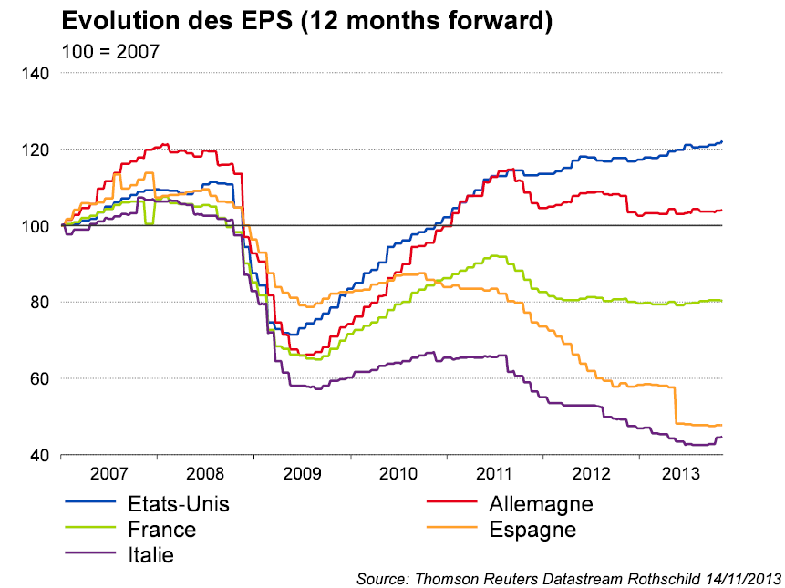
2.5 2.5 Marchés actions : potentiel d’amélioration des résultats
2. Stratégie d’Investissement
Forte baisse des résultats dans les pays périphériques
Evolution des bénéfices par actions (prochains 12 mois)
22

Slide 24
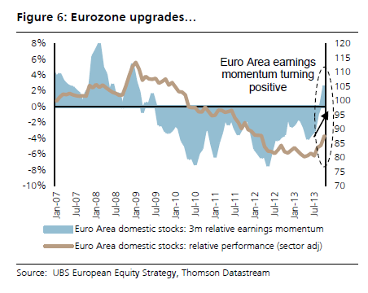
2.6 Marchés actions
2. Stratégie d’Investissement
Amélioration des perspectives de résultats, notamment pour les sociétés exposées à la Zone Euro
Révision à la hausse des bénéfices des sociétés exposées à la Zone Euro
Révision à la baisse des bénéfices des sociétés exposées aux Emergents
Révision des bénéfices sur les 3 derniers mois
des titres exposés à la zone Euro
Révision des bénéfices sur les 3 derniers mois
des titres exposés aux Emergents
Performance relative des titres exposés à la zone Euro
Performance relative des titres exposés aux Emergents
23
Source : Rothschild & Cie Gestion, 10/2013

Slide 25
2.6 Marchés actions
2. Stratégie d’Investissement
Inflexion géographique et thématique
Potentiel de convergence des indices pays en Zone Euro
Potentiel de convergence des indices de style
24

Slide 26
2.6 Marchés actions
2. Stratégie d’Investissement
Approche par style - exemple historique de rotation thématique, la bulle TMT en 2000
EuroStoxx Value – EuroStoxx Growth vs EuroStoxx
25

Slide 27
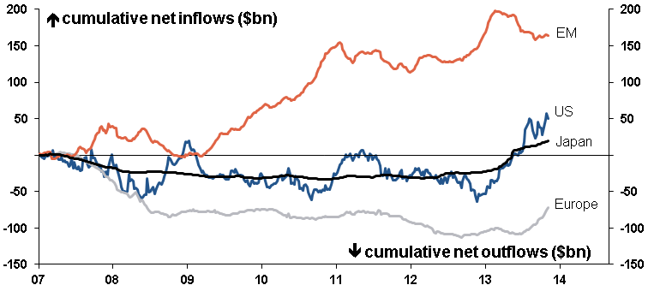
2.6 Marchés actions
2. Stratégie d’Investissement
Des flux mieux orientés
Souscriptions nettes cumulées depuis le 1er janvier 2007 dans les fonds d’investissement
26

Slide 28
2.7 Stratégie Actions Eurozone
2. Stratégie d’Investissement
Privilégier les sociétés en retournement : Veolia, STMicroelectronics, Peugeot, NH Hoteles, HeidelbergCement, Air France, Saint Gobain, AkzoNobel.
Rester à l’écart de certains titres de croissance qui présentent des risques liés :
  à des valorisations élevées, sensibles à une hausse de taux d’intérêt,
  une exposition aux pays émergents, pénalisante avec la baisse des devises : luxe, boissons, chimie.
Maintenir une surpondération au secteur bancaire français et italien dont les valorisations intègrent des retours sur fonds propres trop faibles.
Profiter de la volatilité pour réaliser des arbitrages sur les valeurs bancaires.
27

Slide 29
2.8 Marchés Emergents
2. Stratégie d’Investissement
Cercle vicieux dans les pays émergents à déficit
(Brésil, Inde, Indonésie, Turquie, Afrique du Sud)
Hausse des marchés
Obligations
Actions
Sortie de capitaux
 des devises
Inflation
Hausse des Taux
Croissance économique
 du crédit
 de l’immobilier
Taux bas
Baisse des devises
Déficit courant
Déficit budgétaire
Entrée de capitaux
 des devises
Baisse des marchés
Obligations
Actions
28

Slide 30
3. Conclusion & Illustrations

Slide 31
3.1 Conclusion : Choix d’allocation d’actifs
3. Conclusion & Illustrations
 |  | Europe | US | Japon | Reste du monde
Actions
Obligations
Devises
+
+
=
+
-
-
-
-
-
=
=
=
-
30
Source : Rothschild & Cie Gestion, 11/2013

